Slide 1


자바프로그래밍2
9주차 실습
이벤트 처리
2024-2학기 자바프로그래밍2 3분반
TA 강지호

Slide 2
실습 평가 방법
점수 : 100점 만점 기준(문제 별 난이도에 따라 점수 부여)
채점 기준 : 완성도, 작동 유무, 일부 오류 등에 따라 감점 - 프로그램이 동작하지 않거나, 코드 공유, ChatGpt 사용 등의 부정행위 적발 시 0점 - 소스 코드에 허점, 잘못된 들여쓰기, 일부 입출력 오작동 시 정도에 따라 감점
제출 기한 : 실습 당일 23시 59분까지(이후 제출 불가능) - 실습 시간(14:00-15:50) 내 제출 시 감점X - 18:00 까지 제출 시 채점 점수의 5% 감점 - 20:00 까지 제출 시 채점 점수의 10% 감점 - 23:59 까지 제출 시 채점 점수의 20% 감점
Java Programming 2

Slide 3
실습 제출 방법
압축 파일명 : n주차_학번_이름.zip
소스 파일 : Eclipse에서 Export한 zip 파일 내 소스 파일(.java)
보고서 : 각 문제별 문제 번호 및 소스 코드 실행 결과 화면 캡처한 pdf 파일 - 부재 시 감점
소스 파일과 보고서를 압축하여 주차별로 위 압축 파일명과 같이 e-루리에 제출
e-루리 접속 오류 등 특별한 사유로 인해 제출하지 못하는 경우 - rkdwlgh01@naver.com 해당 e-mail을 통해 제출
Java Programming 2

Slide 4
실습 조교 및 질의응답
e-루리 Q&A 게시판 활용 (작성 후 e-루리 메시지 시 빠른 응답 가능)
실습 TA의 e-mail 활용 - 강지호 : rkdwlgh01@naver.com
Java Programming 2

Slide 5

[자바프로그래밍2] 9주차 실습 문제
제출 기한 10.31(목) 23:59 전까지

Slide 6
문제 1 (30점)
버튼에 따라 증가/감소하는 카운터를 Counter에서 조건에 맞게 구현하고 테스트하세요.
JFrame을 상속 받음과 동시에 ActionListener 인터페이스도 구현하여 이벤트 처리 - 증가 버튼을 누르면 +1 증가 - 감소 버튼을 누르면 -1 감소(카운터 값이 0이면 감소 버튼 비활성화(setEnabled())) - 카운터 값이 10의 배수이면 숫자 색을 RED로 변경(0은 제외)
JFrame(프레임) 사이즈는 300, 200으로, 타이틀은 “카운터”로 설정 - 닫기 버튼을 누르면 프로그램 종료 - 카운터 값을 나타내는 JLabel(레이블)은 와 같이 생성하고 폰트는 으로 설정 - JPanel(패널)을 출력 결과에 맞게 GridLayout으로 설정하고 필요한 Component들(증가, 감소 버튼) 추가 - 레이블과 패널을 프레임(JFrame)에 알맞은 위치에 추가(다음장 그림 참고)
Java Programming 2

Slide 7
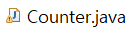

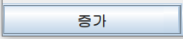
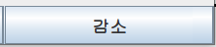
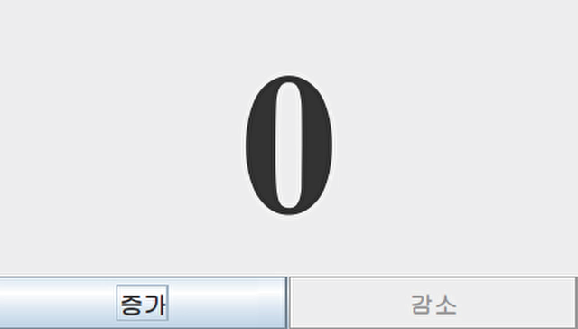
문제 1 (30점)
- 클래스 명 : Counter
프레임
레이블(CENTER)
패널(SOUTH)
실행결과 예시 :
Java Programming 2

Slide 8
문제 2 (50점)
키보드 타자 게임을 TypingGame에서 조건에 맞게 구현하고 테스트하세요.
화면에 랜덤한 단어가 나타나면 키보드로 입력하여 맞히는 게임을 구현 - 단어를 맞힐 시, +1점 증가하고 화면에 새로운 단어 랜덤 생성 - 단어를 틀릴 시, 단어의 색을 RED로 변경하고 맞힐 때까지 다음 단어로 넘어가지 않음 - 키 이벤트를 이용하여 키보드 입력 감지(Enter 키(KeyEvent.VK_ENTER)를 누르면 입력 단어 비교) - Timer 객체를 사용하여 제한 시간을 설정하고 시간이 0이 되면 게임 종료 - 게임 종료 시, 프레임에 있는 내용을 모두 지우고 게임 종료 메시지와 최종 점수를 나타냄
JFrame(프레임) 사이즈는 400, 200으로, 타이틀은 “타자 게임”으로 설정 - 닫기 버튼을 누르면 프로그램 종료 - JPanel1(패널)에 필요한 Component들(점수 레이블, 타임 레이블) 추가 - JPanel2(패널)에 필요한 Component들(레이블, 입력 필드) 추가 - 입력할 단어를 나타내는 JLabel(레이블)은 와 같이 생성하고 폰트는 으로 설정
Java Programming 2

Slide 9
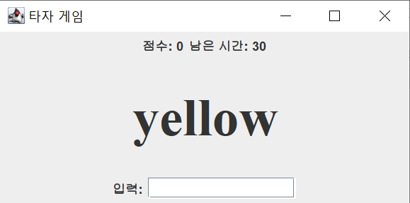
문제 2 (50점)
- 패널1, 패널2, 레이블을 프레임(JFrame)에 아래를 참고하여 알맞은 위치에 추가
- 클래스 명 : TypingGame
프레임
패널1(NORTH)
레이블(CENTER)
패널2(SOUTH)
Java Programming 2

Slide 10
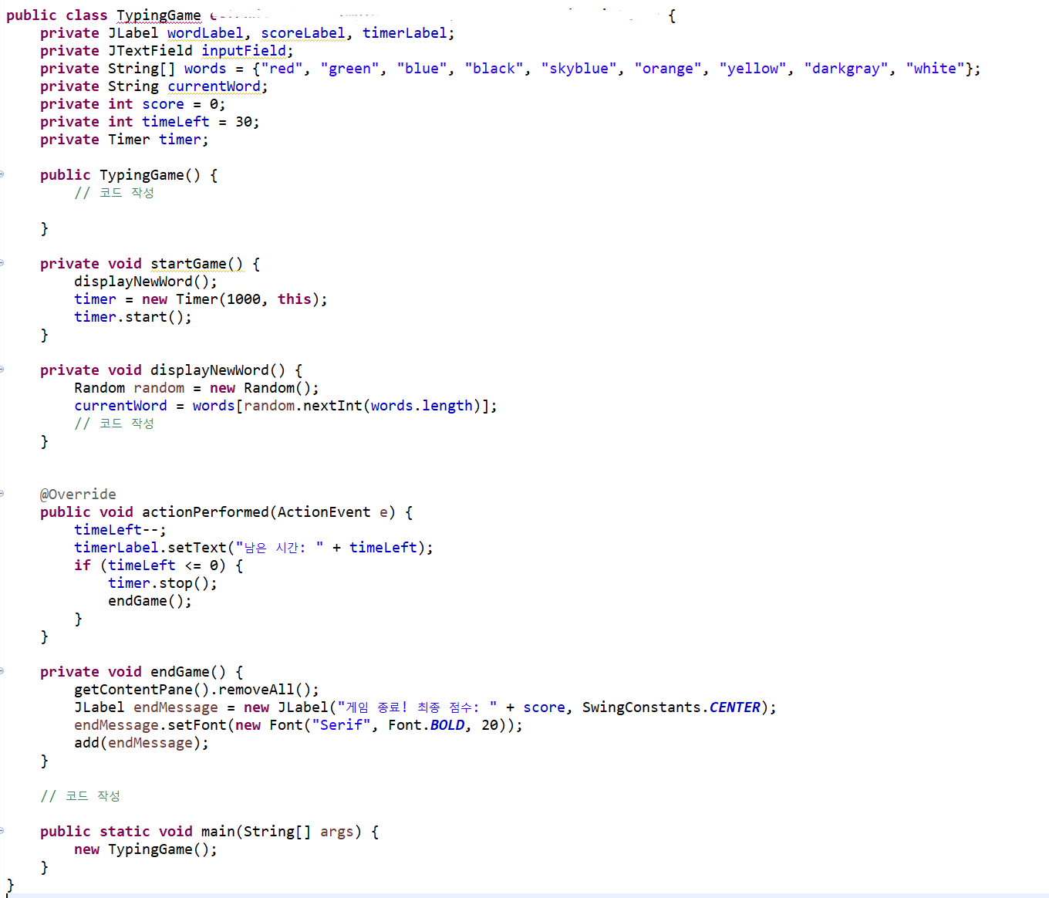

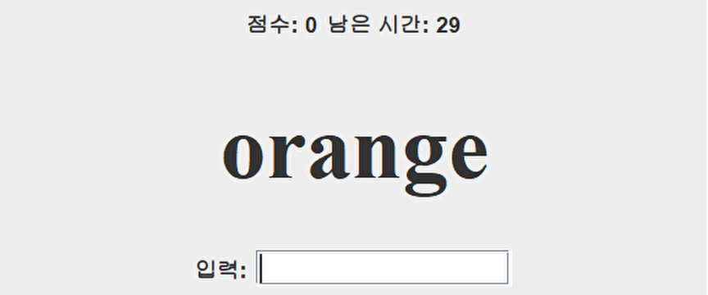
문제 2 (50점)
실행결과 예시 :
TypingGame 생성자 내에 startGame() 메소드 호출하면 타자 게임 작동
Java Programming 2

Slide 11
문제 3 (20점)
사진첩을 PhotoAlbum에서 조건에 맞게 구현하고 테스트하세요.
화면 더블 클릭 시, 이미지 변경 - 4개의 이미지를 생성하여 더블 클릭 시, 순서대로 돌아가면서 표시 - 어댑터를 사용하여, 무명 클래스의 객체를 마우스 이벤트 리스너로 등록하여 마우스 이벤트 구현
JFrame(프레임) 사이즈는 350, 350으로, 타이틀은 “사진첩”으로 설정 - 닫기 버튼을 누르면 프로그램 종료 - JLabel(레이블)을 사용하여 공간 구성한 다음 이미지 삽입(setIcon(이미지 객체) 메소드 사용) - 레이블을 프레임(JFrame)에 추가
프레임
이미지
이미지 객체 → new ImageIcon(“파일경로”)
6주차 실습 때 사용한 이미지 그대로 사용
레이블
Java Programming 2

Slide 12
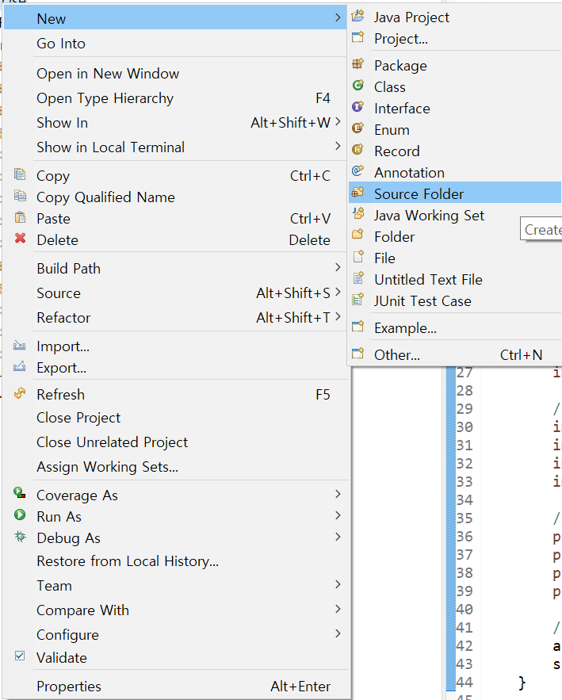
문제 3 (20점)
사용할 이미지 프로젝트에 추가 프로젝트 우클릭 → New → Source Folder → 폴더명은 imgs 해당 폴더에 이미지 파일 추가(img1.jpg, img2.jpg, img3.jpg, img4.jpg) 파일 경로는 “imgs/img1.jpg”
* 폴더에 파일 추가 imgs 폴더 우클릭 → import → General → File System → 파일이 있는 폴더 선택 → 추가할 파일 모두 선택
Java Programming 2

Slide 13
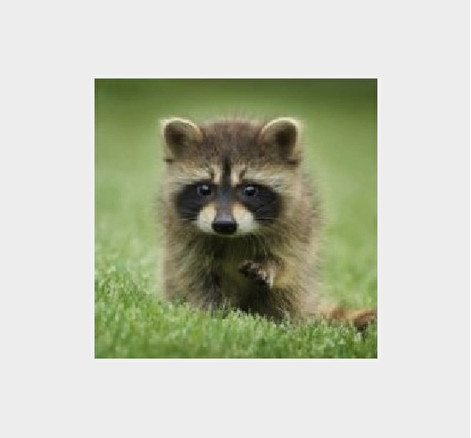
문제 3 (20점)
- 클래스 명 : PhotoAlbum
실행결과 예시 :
Java Programming 2

